Slide 1
Travail de cloche
Write a sentence which uses the “faire causatif” which tells about something you were making someone do yesterday which was interrupted by an unexpected event.

Slide 2
Bonjour!
mardi, le vingt-deux octobre

Slide 3
Nous n’aurons pas notre classe vendredi prochain, donc vous ne devez pas préparer une présentation.

Slide 4
If you wish to make a presentation about French class on Grandparents Day (Tuesday, November 26) please make an appointment to meet with M. Gerson to discuss your ideas. You must finalize your ideas so that they can be submitted for approval by November 4.

Slide 5
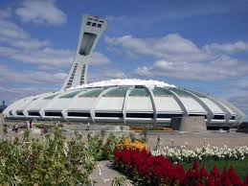
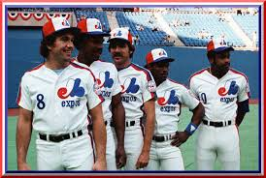
Autrefois les Nationales de Washington, qui commence à jouer en la Série du Monde aujourd’hui, étaient les Expos de Montréal.

Slide 6
The mother makes her children eat their vegetables. The children would make the dog eat them if their mother left the kitchen.

Slide 7
Chapitre 2

Slide 8
Le théâtre!
Un de vous êtes Pierre Gringoire
Votre mystère est au point de commencer.
Vous avez découvert qu’ à côté de votre théâtre il y a un café qui vend du café à moitié prix.
Vous devez convaincre les autres, qui sont des moyens Parisiens, qu’il vaut mieux s’ils assistent à votre mystère.

Slide 9
Devoirs

Slide 10
Billet de sortie
Quelle est la meilleure raison pour assister à un mystère?

